Slide 1
МБОУ ДОД ДПЦ «Радуга» г.Улан-Удэ выполнила социальный педагог Черткова-Сыдеева Д.В.
ДОРОГАМИ СЛАВЫ
ГЕРОЙ СОВЕТСКОГО СОЮЗА
ЖАНАЕВ ДАРМА ЖАНАЕВИЧ

Slide 2
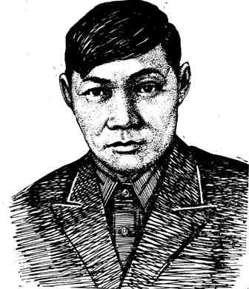
ЖАНАЕВ ДАРМА ЖАНАЕВИЧ
22.10.1907 г. — 27.04.1945 г.
В годы войны- начальник инженерной службы 23-й гвардейской мотострелковой Васильковской Краснознаменной бригады 7-го гвардейского танкового корпуса 3-й гвардейской танковой армии 1-го Украинского фронта, гвардии капитан, Герой Советского Союза

Slide 3
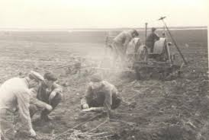
До 1923-года Дарма помогал в хозяйстве отцу, затем работал улусным чабаном, пастухом.
Дарма Жанаев упорно работает над самообразованием, занимается в ликбезе.
В декабре 1923 года, как одного из лучших комсомольцев, Хоринский райком РКСМ направляет Дарму в город Верхнеудинск (ныне Улан-Удэ) на политкурсы при БурятМонгольском обкоме РКСМ, где он проучился до весны 1924 года.

Slide 4
После успешного завершения учебы Жанаев направляется на работу в родной улус секретарем ячейки комсомола с совмещением должностей председателя сомонного местного комитета и члена сомонного совета. В декабре 1938 года после окончания института он поступает на авиационный завод в городе Улан-Удэ на должность инженера-энергетика. Вскоре Д. Жанаев переводится на должность начальника энергобюро отдела главного энергетика, затем — начальника электроцеха и старшего инженера отдела главного энергетика где и проработал до начала Великой Отечественной войны.

Slide 5
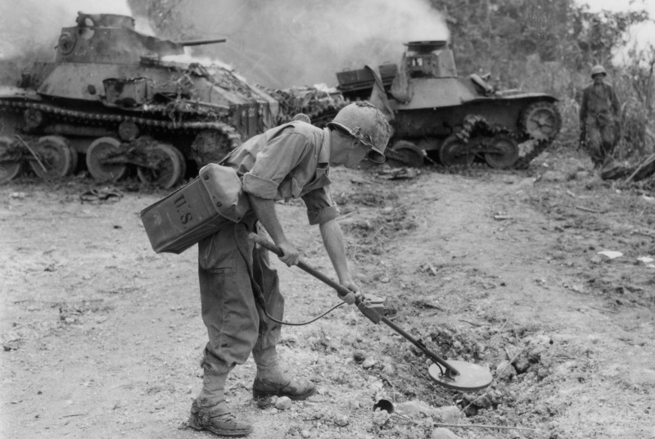
Боевой путь Дармы Жанаевича
19 декабря 1941 года он был призван в ряды Рабоче-Крестьянской Красной Армии и направлен в Действующую армию в качестве комндира саперного взвода.

Slide 6
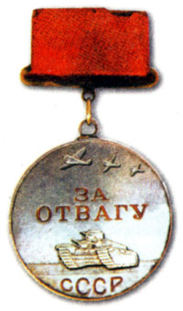
Первое боевое крещение он получил, выполняя задачу по минированию брода южнее деревни Валухово. Это была трудная задача, так как брод находился в зоне досягаемости артиллерийского и пулеметного огня противника, в непосредственной близости от переднего края наступающего врага. Но Жанаев хорошо знал своих бойцов, надеялся на них. Ночью скрытно группа ми­неров во главе с Жанаевым спустилась к берегу реки и, пользуясь темнотой, успешно осуществила постановку мин в данном квадрате. За эту операцию Жанаев получил первую свою награду— медаль «За отвагу».

Slide 7
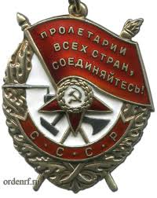
Вскоре Д. Ж- Жанаева назначают начальником инженерной службы 23-й гвардейской мотострелковой Васильковской Краснознаменной бригады.
Смелый и исключительно хладнокровный в боевой обстановке, капитан Жанаев умел поднять боевой дух воинов инженерных подразделений бригады, точно и своевременно обеспечивал выполнение заданий командования по разминированию участков, дорог, строительству переправ через реки и болота для успешного наступления наших войск.
Свидетельство этому — боевые награды Д. Жанаева: ордена Отечественной войны и II степени, орден Красного Знамени.

Slide 8
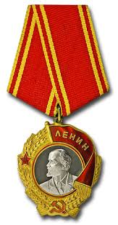
Командир 23-й гвардейской мотострелковой бригады гвардии полковник Головачев, представляя капитана Жанаева к очередной награде — ордену Ленина, писал: «Инженерное подразделение, руководимое капитаном Жанаевым, при форсировании рек работало самоотверженно, что является исключительной заслугой гвардии капитана Жанаева».

Slide 9
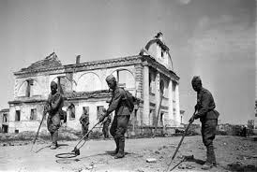
Наши войска быстро продвигались к Берлину, окружая его с трех сторон.
После форсирования реки Шпрее ударные части 3-й гвардей­ской танковой армии 1-го Украинского фронта под командованием генерал-полковника Рыбалко, развивая стремительное наступление в направлении городов Цоссен, Тельтов (пригород Берлина), к концу дня 22 апреля 1945 года основными силами вышли к каналу Тельтов, по северному берегу которого проходил внутренний обвод обороны столицы рейха — Берлина

Slide 10
Полковник И. Ананьев так писал о действиях Жанаева: «Коммунист капитан Д. Ж. Жанаев, возглавляя инженерную службу 23-й гвар­дейской мотострелковой Васильковской ордена Ленина Краснознаменной ордена Суворова бригады, с момента выхода к каналу и до конца его форсирования совместно с инженерно-саперной ротой находился на переднем крае. Под интенсивным огнем противника он руководил устройством переправы и добился быстрой переброски всех подразделений бригады на вражеский берег. После того, как бригада форсировала канал, капитан Жанаев с саперами приступил к разминированию местности для прохода мотострелков и артиллерии. При разминировании участка для прохода пехоты и артиллерии 25 апреля 1945 года получил тяжелое ранение. Несмотря на это, он продолжал руководить работами саперов. Только по приказу командования капитан Жанаев оставил свою работу и отправился на лечение..

Slide 11
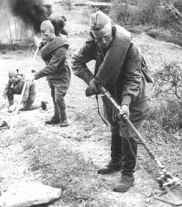
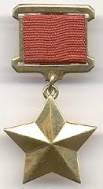
Ранение, которое он получил при разминировании дорог, оказалось для Жанаева роковым. Он не дожил до Дня Победы всего несколько дней.
Капитан Дарма Жанаевич Жанаев за проявленный героизм и исключительные заслуги в деле инженерных сооружений для переправ частей бригады через водные рубежи и лесисто-болотистые места командованием мотострелковой гвардейской бригады был представлен к званию Героя Советского Союза.
Указом Президиума Верховного Совета Союза ССР от 26 июня 1945 года гвардии капитану Жанаеву Д. Ж- было присвоено звание Героя Советского Союза посмертно.

Slide 12
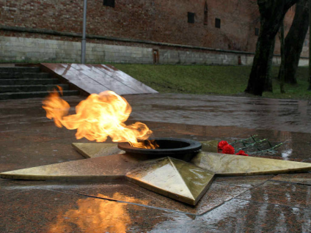
Бурятский народ свято чтит память своего земляка. Его имя навечно занесено в список коллектива авиационного завода, где до Великой Отечественной войны работал Д. Ж. Жанаев и откуда ушел на фронт.
Имя Героя носит заводской парк культуры, в Улан-Удэ его именем названа одна из улиц.

Slide 13
Никто незабыт, ничто незабыто!
Герои России,
Вам вечная память!
Ваш подвиг бессмертен
Во все времена!

